Slide 1
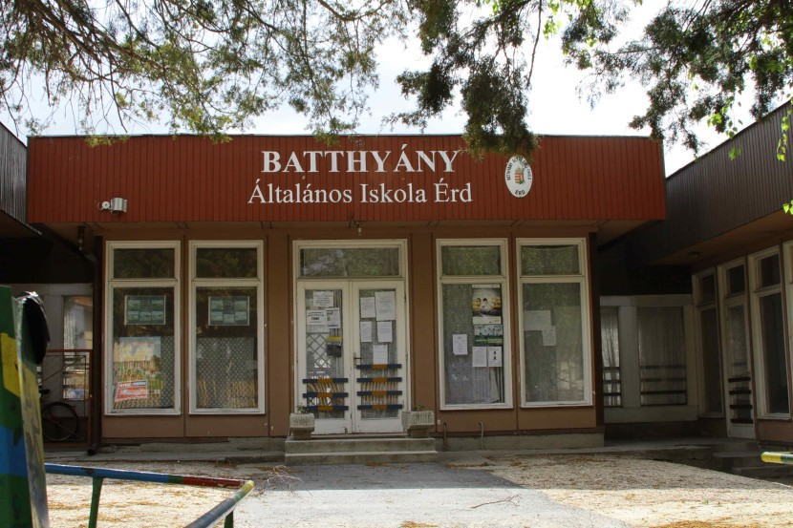
Középiskolai továbbtanulás
2020/2021
Készítette: Ivánkovitsné Nagy Mónika igh.

Slide 2

Hogyan válasszunk középiskolát?
legyen az érdeklődési körének megfelelő
(szempont az egészségügyi alkalmasság)
legyen a gyermek képességeinek megfelelő
legyen elérhető (közlekedés)
tapasztalatok az iskoláról
(tetszik, nem tetszik, nyílt napok benyomásai)

Slide 3

Milyen iskolák közül választhatunk?
Gimnázium : A gimnáziumban általános műveltséget megalapozó, valamint érettségi vizsgára és felsőfokú iskolai tanulmányok megkezdésére felkészítő nevelés, oktatás folyik.
Lehet:
4 évfolyamos (9-12. osztály)
5 évfolyamos (nyelvi előkészítő, vagy két tanítási nyelvű (9-13. osztály)
végzettség: érettségi
Szakképzési Centrumok:
hasonló szakmai profilú iskolák egységei
Fenntartó: Nemzetgazdasági Minisztérium

Slide 4
Milyen iskolák közül választhatunk?
Technikum (régi szakgimnáziumból)
      5 évfolyam
Az első két év ágazati ismereteket adó képzése után a második ciklusban duális képzés folyik. A képzés időszakában a tanulószerződés átalakul munkaszerződéssé, amely a képzés alatt jövedelemhez juttatja a tanulót. A négy kötelező közismereti tárgyból tesznek érettségit a diákok, a technikusi szakképesítés szakmai vizsgája lesz egyben az ötödik érettségi tárgy.
Így 13. év végi sikeres vizsga után két végzettséget igazoló bizonyítványt kap. Kézhez kapja az érettségi bizonyítványát, és a technikusi végzettségét igazoló oklevelét

Slide 5
Milyen iskolák közül választhatunk?
Szakképző (régi szakközépiskolából)
3 éves
Az első év ágazati ismereteket adó képzés, az azt követő két évben duális képzés folyik, elsősorban munkaszerződés keretén belül. A végzés után itt is nyitott a lehetőség az érettség vagy akár a technikusi képzettség megszerzésére.
Mivel mindkét iskolatípusban ágazati alapképzés történik a képzés első szakaszában, a 9. évfolyam végén van átjárhatóság a technikum és a szakképző iskola között, különbözeti vizsga nélkül. Az ágazati alapképzés ágazati alapvizsgával zárul. Az ágazati alapvizsga alkalmas egyszerű munkakörök betöltésére. A szakmai képzés lehetőséget biztosít a csak érettségizett, gimnáziumot végzettek, valamint az egyetemi tanulmányaikat feladó fiatalok részére. Erre szolgál a technikum 2 éves képzése.

Slide 6

Mennyi középiskolát válasszunk?
3-5 középiskola
Látogassuk meg a lehetséges iskolákat!
  előre jelezni az osztályfőnöknek
  regisztrálni a nyílt órára
  igazolást kérni az adott iskolából
  (két napot hiányozhat a tanuló iskolalátogatás címén)
Segítség:
www.oktatas.hu (Köznevelés/Középfokú felvételi eljárás menüpont)
A középfokú iskolák honlapja (2020. október 20-áig a honlapjukon nyilvánosságra hozzák felvételi tájékoztatójukat: om, tanulmányi terület, felvételi eljárás rendje, rangsorolás, sni, szóbeli köv., ideje)
OM azonosítók és tanulmányi területek jegyzéke a középfokú iskolai felvételihez a 2020/2021. tanévre című kiadvány (január papír, oktatas.hu)
NE csak egy iskolát jelöljünk !!!

Slide 7

Előkészítők
hatékonyság felmérése
iskolán belüli előkészítő szakkör, többletóra
fizetős előkészítő
  tanuló az iskolából emiatt nem HIÁNYOZHAT!

Slide 8



Hogyan lehet felvételizni?

Slide 9
Egyéb vizsgálatok (felvétel feltétele)
Művészeti iskola: további készségek, képességek
Sportiskola: sportegészségügyi és fizikai képességfelmérés
Katonai és rendvédelmi iskola: egészségügyi, pályaalkalmassági feltételek
Egyházi vagy magánintézmény: vallás, világnézet elfogadása
A vizsgálatok eredménye a rangsorolásba nem számít bele, de a felvételnek feltétele lehet!

Slide 10
Határidők
2020. 10. 20.: felvételi eljárás nyilvánosságra hozása (iskolai honlapok)
2020. 11. 16.: központi írásbeli felvételi vizsgát hirdető középfokú intézmények listája
2020. 12. 04.
jelentkezés a központi írásbeli vizsgára közvetlenül a szervező intézménybe (SNI, BTM: kérelem, szakértői vélemény is)

Slide 11
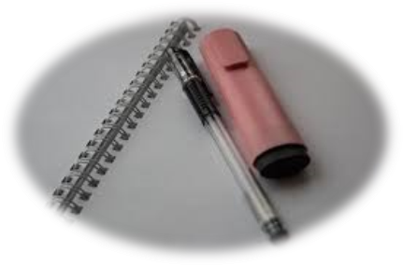
A központi írásbeli vizsga ideje
2021. 01. 23. 10.00 óra
2021. 01. 28.: 14.00 óra pótló központi írásbeli vizsga ideje
2021. 02. 06.: központi írásbeli vizsga eredménye

Slide 12
SNI, BTM: speciális szabályok az írásbeli vizsgán
a szakértői véleményben foglaltak alapján az alábbi kedvezményekre lehet jogosult:
időhosszabbítás
segédeszköz használata
vizsga meghatározott részeinek értékelése alóli felmentés
írásos kérelem, szakértői vélemény másolata →a jelentkezési lappal együtt
vizsgát szervező intézmény igazgatója bírálja el → határozat szülőnek
a felvételi tájékoztató tartalmazza speciális értékelési szabályokat

Slide 13
A központi írásbeli vizsga általános tudnivalói
45 perc, tíz feladat, magyar és matematika tantárgyakból, 50 pont
/ tantárgykészségek és képességek, kompetenciák felmérése/
nem hagyományos tantárgyi teszt, tankönyv független
korábbi feladatsorok www.oktatas.hu
a rajzokat ceruzával, egyéb kék, fekete tintával
segédeszköz rajzeszközökön kívül nem használható
személyigazolvány vagy diákigazolvány szükséges

Slide 14

Határidők
JELENTKEZÉS A KÖZÉPISKOLÁBA! 2021.02.19.
  adatok pontossága
  sorrend fontossága (tagozati kódok)
  tanulói adatlap, jelentkezési lap (iskola intézi – szülői, tanulói aláírás)

Slide 15
Határidők
2021. 02. 23. - 03. 12.: szóbeli felvételi vizsgák
A vizsga kérdései a NAT általános iskolai követelményrendszerére és a középfokú iskola pedagógiai programjában meghatározott, a felvételi tájékoztatóban nyilvánosságra hozott követelményekre épülnek.
2021. 03. 16.: ideiglenes felvételi jegyzék
2021. 03. 24. a módosítás postázása
2021. 03. 22-23.
A sorrend módosítása.

Slide 16

Határidők
2021. 04. 30.: felvételi eredmények
2021. 06. 22-24.: beiratkozás a középiskolába

Slide 17
Rendkívüli felvételi eljárás
2021. máj. 10. - 2021. aug. 31.
ha tanuló nem jutott be középfokú iskolába
Ekkor a továbbtanulás intézése már egyénileg, közvetlenül a középfokú iskolákban való jelentkezéssel, egyeztetéssel történik
iskolákról ( www.oktatas.hu) tájékoztatás
tanköteles korú → sikertelen felvételi → kötelező az iskolaválasztás
Köznevelési és a Szakképzési Hídprogram

Slide 18
EREDMÉNYES FELVÉTELIT
KÍVÁNOK!
KÖSZÖNÖM A FIGYELMÜKET!

